Slide 1
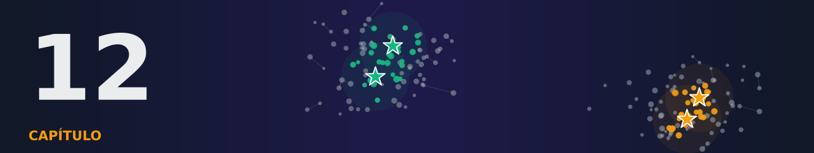
CAPÍTULO 12 · PARTE III
Aprendizado Auto-supervisionado e Contrastivo
Aprendizado Semissupervisionado · Araken de Medeiros Santos
Notes:
Bem-vindos ao capítulo 12. Apresente o tema e o que os alunos serão capazes de fazer ao final.

Slide 2
O que você vai conquistar neste capítulo
1
Explicar a ideia do aprendizado auto-supervisionado e das tarefas-pretexto.
2
Descrever o aprendizado contrastivo (SimCLR) e a perda NT-Xent, e citar MoCo, BYOL e SimSiam.
3
Implementar um pré-treino contrastivo e um pré-treino por predição de rotação em PyTorch.
4
Avaliar uma representação por sonda linear e por ajuste fino, e compará-las com a referência supervisionada.
5
Medir o efeito do aumento de dados e do número de rótulos sobre a representação aprendida.
Cap. 12 · Aprendizado Semissupervisionado
Notes:
Leia os objetivos em voz alta e peça aos alunos que, ao final, retomem a lista e se autoavaliem.

Slide 3
Para começar
Uma criança olha milhares de fotos de animais sem que ninguém diga os nomes e já aprende a agrupar: bico, quatro patas, pelo. Quando alguém diz 'isto é um gato' duas ou três vezes, ela generaliza com facilidade.
Dá para aprender a ver sem rótulos?
Cap. 12 · Aprendizado Semissupervisionado
Notes:
Conte a história e faça a pergunta à turma antes de avançar. Dê um minuto para respostas.

Slide 4
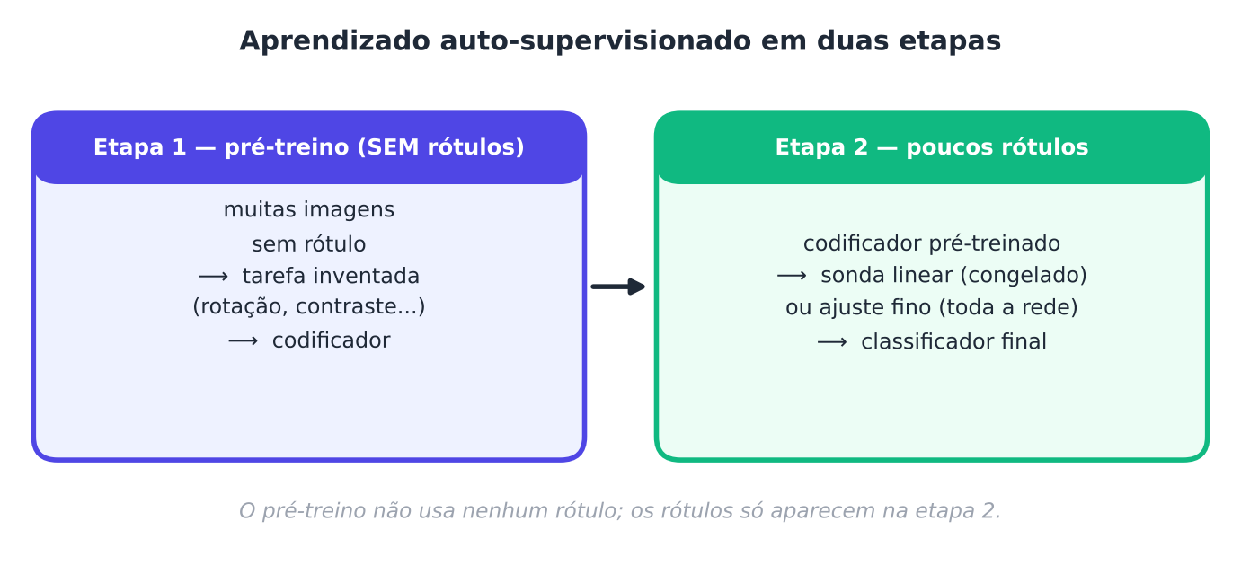
Duas etapas
1. Pré-treino sem rótulos, em uma tarefa inventada
2. Poucos rótulos para usar a representação
Pense assim Primeiro aprender a olhar, depois dar nomes.
Cap. 12 · Aprendizado Semissupervisionado
Notes:
Bengio et al. (2013).

Slide 5
Tarefas-pretexto
Prever a rotação aplicada à imagem
Prever a posição de recortes
Preencher palavras escondidas (BERT)
Pense assim O corretor que sugere a próxima palavra foi treinado sem ninguém rotular.
Cap. 12 · Aprendizado Semissupervisionado
Notes:
O 'rótulo' vem dos próprios dados.

Slide 6
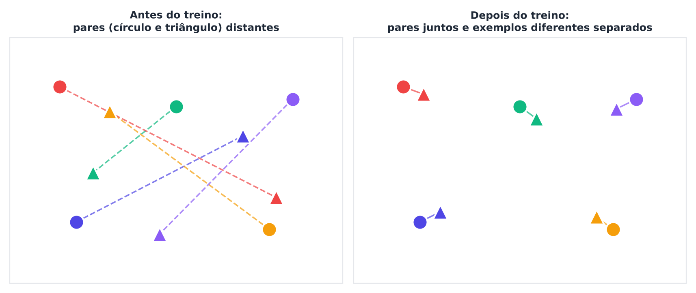
Aprendizado contrastivo
Duas versões do mesmo exemplo ficam perto
Exemplos diferentes ficam longe
SimCLR: perda NT-Xent
Pense assim Na festa dos gêmeos de roupa trocada, você aprende a ignorar a roupa.
Cap. 12 · Aprendizado Semissupervisionado
Notes:
MoCo usa fila de negativos; BYOL e SimSiam dispensam negativos.

Slide 7
Como avaliar uma representação
Sonda linear: congela o codificador e treina só um classificador linear
Ajuste fino: treina a rede toda
Cap. 12 · Aprendizado Semissupervisionado
Notes:
Compare sempre com uma referência supervisionada forte.

Slide 8
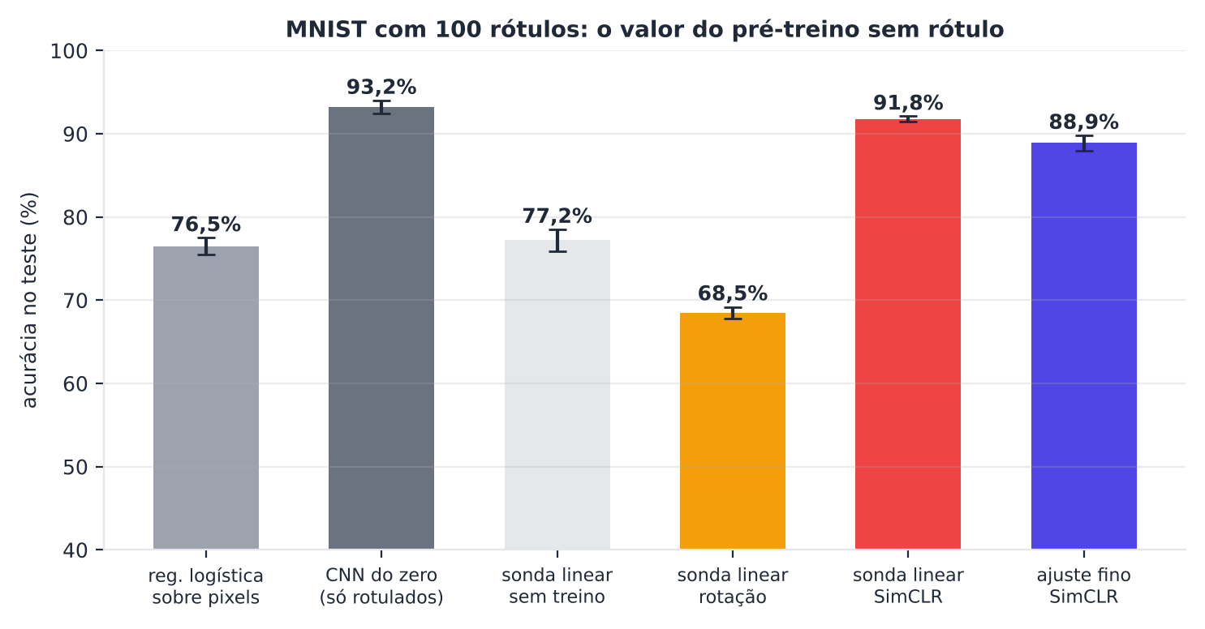
O experimento principal (MNIST, 100 rótulos)
Pixels: 76,5%
Sonda SimCLR: 91,8%
CNN do zero: 93,2% (venceu)
Rotação: 68,5% (pior que sem treino)
Pense assim Nem todo curso preparatório serve para a prova.
Cap. 12 · Aprendizado Semissupervisionado
Notes:
Resultado honesto: no nosso orçamento, o pré-treino não superou a referência forte.

Slide 9
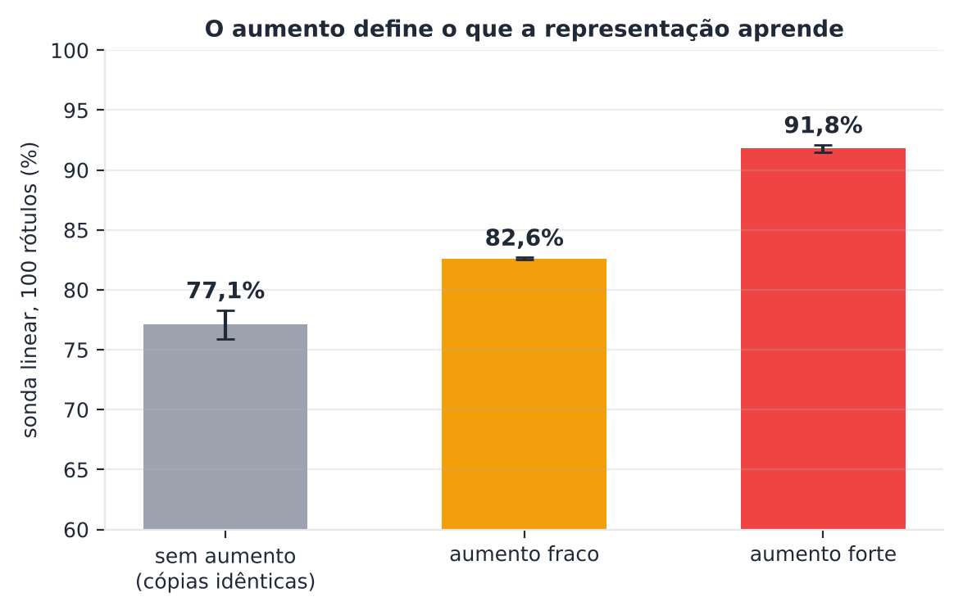
O aumento é a alma do contraste
Sem aumento: 77,1%
Fraco: 82,6%
Forte: 91,8%
Cap. 12 · Aprendizado Semissupervisionado
Notes:
Sem mudança entre as duas visões, o par é trivial.

Slide 10
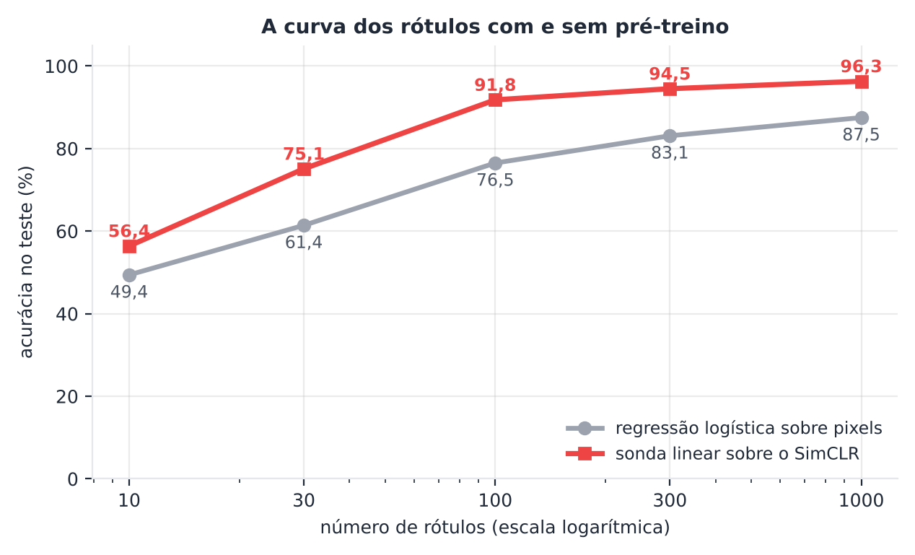
Quantos rótulos fazem falta?
Ganho de até +15,3 pontos com 100 rótulos
Vale mais de dez vezes o número de rótulos
Cap. 12 · Aprendizado Semissupervisionado
Notes:
O ganho é maior na faixa intermediária.

Slide 11
Cuidado: no Fashion-MNIST não ajudou
69,8%
67,3%
regressão logística sobre pixels
sonda sobre o SimCLR
Cap. 12 · Aprendizado Semissupervisionado
Notes:
Exercício 5: o mesmo procedimento deu +15 pontos no MNIST.

Slide 12
Como usar bem
Comece pela sonda linear
Pré-treine por tempo suficiente
Escolha a tarefa-pretexto com cuidado
Orçamento pequeno? Prefira UDA ou FixMatch
Cap. 12 · Aprendizado Semissupervisionado
Notes:
Resumo.

Slide 13
Para memorizar
O aprendizado auto-supervisionado inventa uma tarefa-pretexto com os dados sem rótulo para aprender uma representação; os poucos rótulos entram depois (sonda linear ou ajuste fino).
O SimCLR aproxima duas versões aumentadas do mesmo exemplo e afasta os demais (perda NT-Xent).
No MNIST com 100 rótulos: pixels 76,5%; codificador sem treino 77,2%; sonda sobre o SimCLR 91,8%; CNN do zero com aumento forte 93,2%.
A rotação como pretexto deu 68,5%, pior que um codificador sem treino. O ajuste fino (88,9%) foi pior que a sonda.
O aumento decide: sem aumento, 77,1%; fraco, 82,6%; forte, 91,8%.
O ganho do pré-treino sobre os pixels é maior com 30 a 300 rótulos (até +15,3 pontos).
Com nosso orçamento (10.000 imagens, 1.500 passos), o pré-treino não superou a referência supervisionada forte.
Cap. 12 · Aprendizado Semissupervisionado
Notes:
Peça aos alunos que reescrevam estes pontos com as próprias palavras. Os números vêm dos experimentos executados no livro.

Slide 14
Quiz relâmpago: 3 perguntas, 2 minutos
1. Uma tarefa-pretexto (pretext task) é:
a) um tipo de rótulo humano. b) uma tarefa criada só para forçar o modelo a aprender uma representação útil. c) um conjunto de teste. d) a tarefa final do projeto.
2. O aumento de dados é fundamental no SimCLR porque:
a) reduz o número de exemplos. b) elimina a perda. c) substitui o codificador. d) define o que a representação deve ignorar (as mudanças) e o que deve manter.
3. Uma vantagem do pré-treino auto-supervisionado é:
a) poder usar muitos dados sem rótulo, que são baratos. b) funcionar sem aumento de dados. c) não precisar de computação. d) dispensar os rótulos para sempre.
Cap. 12 · Aprendizado Semissupervisionado
Notes:
Gabarito: 1) b — Como prever a rotação de uma imagem. | 2) d — Sem mudanças, o par fica trivial. | 3) a — Os poucos rótulos são usados só no final.

Slide 15
Gabarito do quiz
1. Resposta B: uma tarefa criada só para forçar o modelo a aprender uma representação útil.
Como prever a rotação de uma imagem.
2. Resposta D: define o que a representação deve ignorar (as mudanças) e o que deve manter.
Sem mudanças, o par fica trivial.
3. Resposta A: poder usar muitos dados sem rótulo, que são baratos.
Os poucos rótulos são usados só no final.
Cap. 12 · Aprendizado Semissupervisionado
Notes:
Discuta as justificativas. Convide quem errou a explicar o raciocínio.

Slide 16
Mãos à obra: exercícios e projeto
Exercício 1 (básico): A perda NT-Xent à mão
Exercício 2 (intermediário): Rotação como tarefa-pretexto no Digits
Exercício 3 (intermediário): A temperatura do SimCLR
Exercício 4 (intermediário): Vizinho mais próximo, regressão logística e sonda linear
Exercício 5 (avançado): SimCLR no Fashion-MNIST
Projeto do capítulo
Quanto vale cada rótulo depois do pré-treino? A curva rótulos × acurácia no MNIST
Cap. 12 · Aprendizado Semissupervisionado
Notes:
Cada exercício tem solução comentada no Apêndice D, e o projeto, solução e rubrica no Apêndice E. Incentive a execução do código antes de ver a solução.

Slide 17
Leve para casa
O pré-treino não é almoço grátis: precisa de aumento certo, tempo e uma referência forte.
Próximo capítulo: modelos generativos profundos, VAE e GAN.
Cap. 12 · Aprendizado Semissupervisionado
Notes:
Encerre com a frase do capítulo e anuncie o próximo tema.

